Slide 1
포트폴리오
권호민
2021년 9워

Slide 2
Witch of time
게임 장르: 온라인 샌드박스 액션 어드벤쳐
마인크래프트처럼 여러 명이 다양한 종류의 블록을 자유롭게 배치/삭제하면서 스스로 즐기는 게임
커맨드 블록을 통해 블록과 다양한 인터랙션을 할 수 있다.
언리얼 엔진을 사용한 고사양 그래픽 구현
개발 환경: UNREAL ENGINE 4.25.4, VISUAL STUDIO 2019, IOCP
개발 언어: C++11
개발 기간: 2020년 9월 부터~ 2021년 8월 까지 약 1년
개발 인원: 3인
담당 업무: 서버 시스템 프레임워크 구현 (자체 설계 프로토콜을 사용한 C++ 프레임워크)
블록 배치/삭제, 커맨드 블록 동작, 시간 마법, 맵 동기화, 캐릭터 이동 등의 서버 연동
언리얼 클라이언트의 서버 동기화 모듈 구현
채팅 기능 및 UI 구현,
GITHUB 주소: https://github.com/yimgunho/Witch_of_Time
플레이 영상: https://youtu.be/NkffoO6QvV4

Slide 3
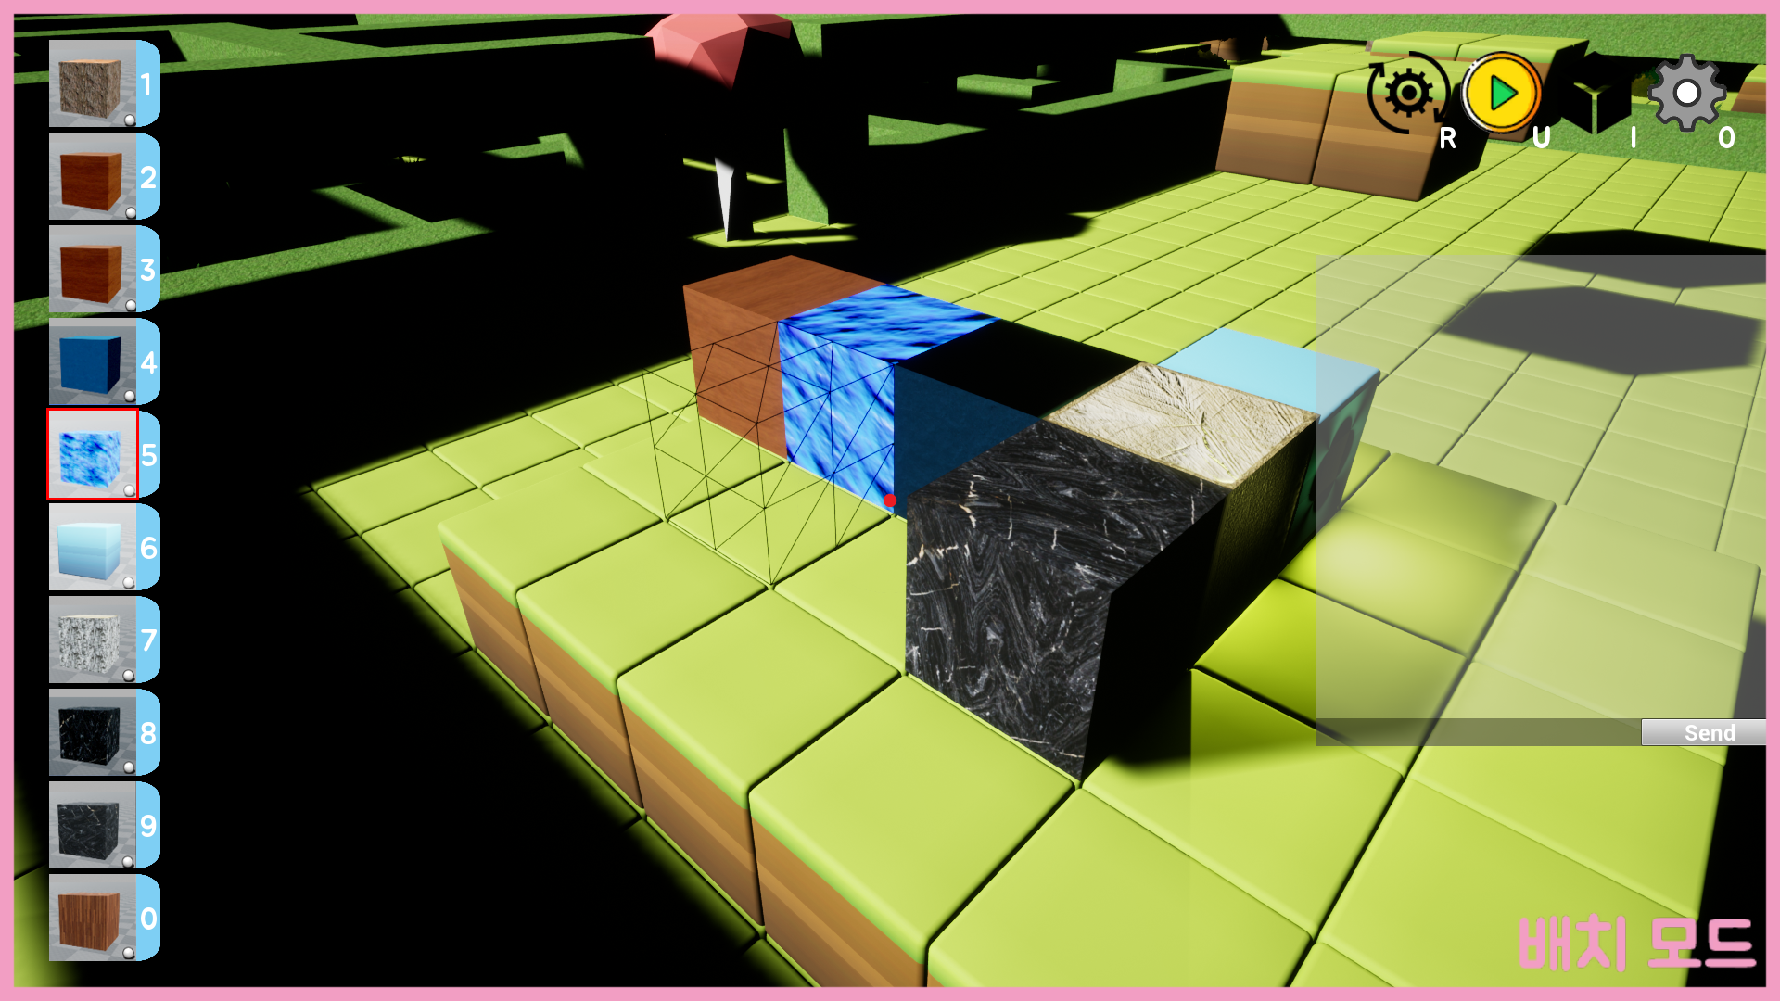
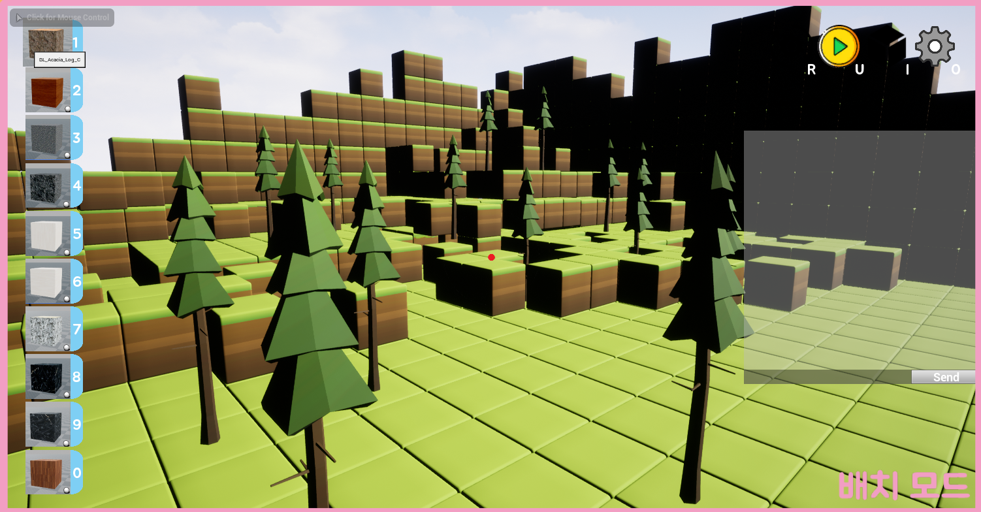
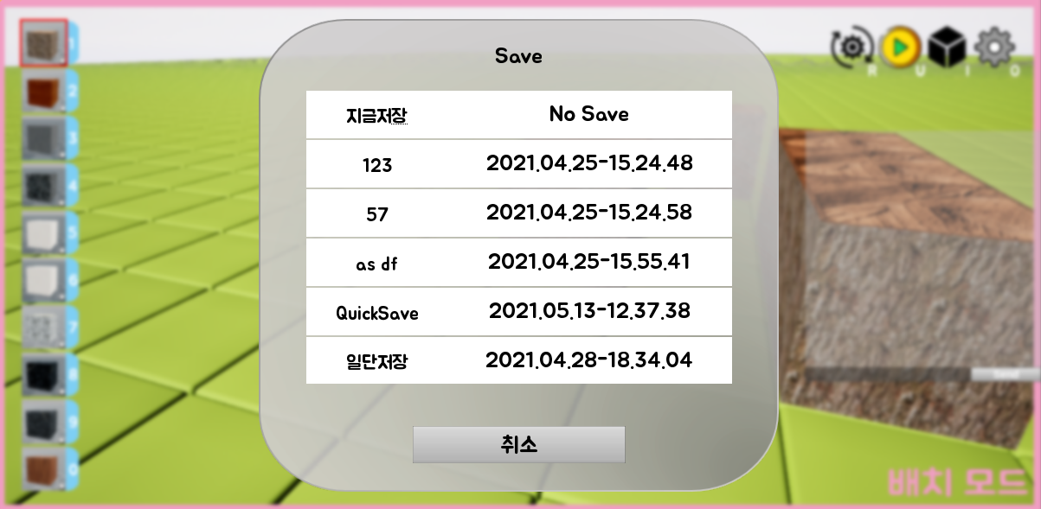
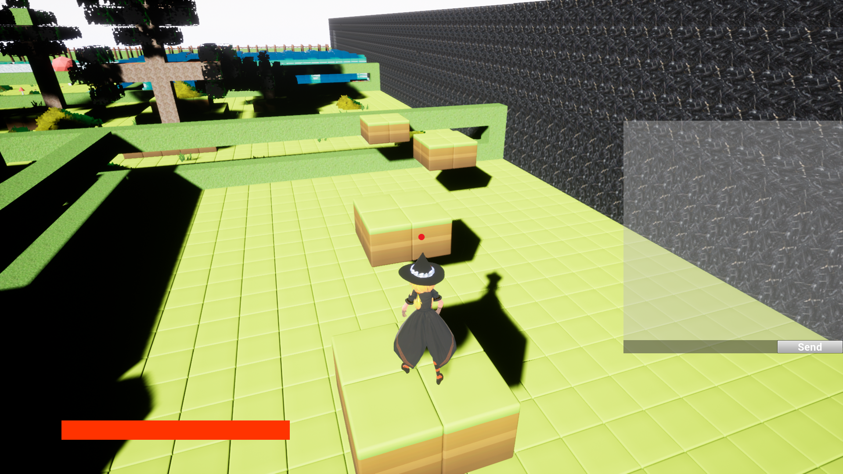
Witch of time - 게임 스크린샷

Slide 4
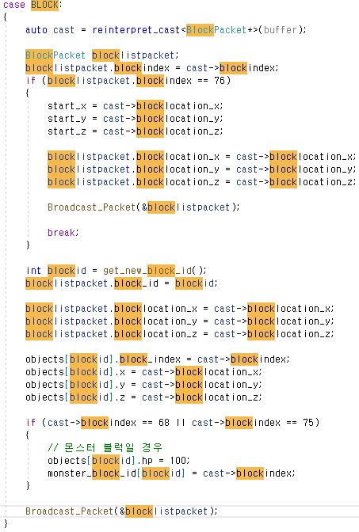
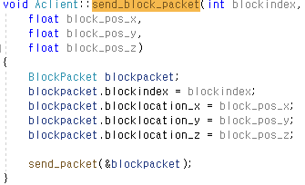
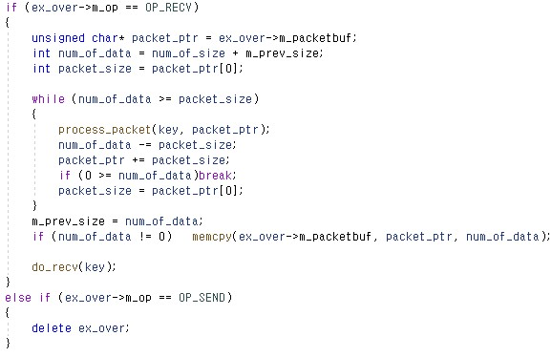

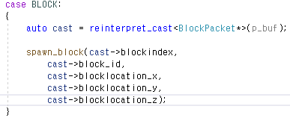
예시 – 블록 동기화
클라이언트에서 서버로
클라이언트 SEND
서버에서 처리 후 SEND
서버에서 클라이언트로
클라이언트 RECV 및 적용
클라이언트에서 서버에 블록 생성 정보를 SEND
서버는 받은 정보를 블록리스트에 저장 후
모든 클라이언트에 블록 생성 정보를 SEND

Slide 5
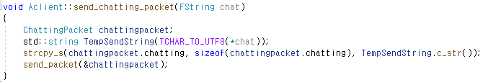
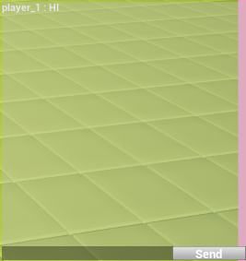
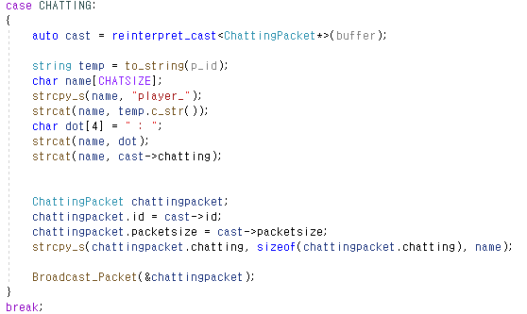
예시 – 채팅 송수신
클라이언트 C++을 통하여 클라이언트에서 서버로
게임 클라이언트에서 채팅을 송신
서버에서 처리 후 각 클라이언트로

Slide 6
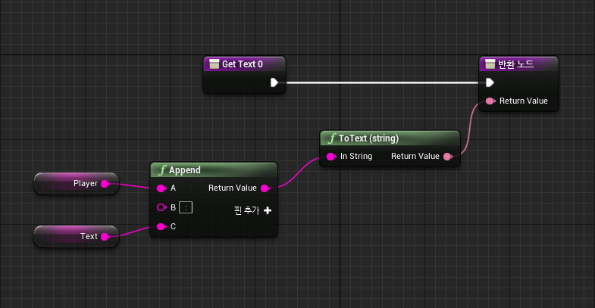
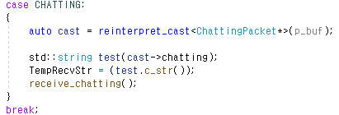
예시 – 채팅 송수신
블루프린트를 통하여 채팅 내역을 구성한다.
클라이언트 C++을 통하여 서버에서 클라이언트로
채팅 위젯에 추가 한 후
다른 클라이언트에서도 채팅이 보여진다.

Slide 7
포경(捕鯨)
게임 장르 : 1인용 3D 슈팅 게임
포경선을 타고 정해진 시간안에 고래들을 작살로 쏴서 잡는 게임
필요에 따라 1인칭 발사 모드, 3인칭 이동 모드로 전환하여 게임을 진행
개발 환경: OPENGL, VISUAL STUDIO 2017
개발 언어: C++
개발 기간: 2018년 11월 부터~ 2018년 12월 까지 약 1개월
개발 인원: 2인
담당 업무: 작살과 고래의 충돌체크,
작살의 발사 및 궤적 설정,
배의 이동 및 회전
어려웠던 점: 처음에는 맵을 지구 같은 구 모양으로 제작하려고 했으나, 구 위에서 배와 작살 의 움직임을 구현하는 것에 어려움이 있어서 맵을 평평한 모양으로 변경하였다.
GITHUB 주소: https://github.com/Oongim/CGProject
플레이 영상: https://youtu.be/U_ziQP-s4zs

Slide 8
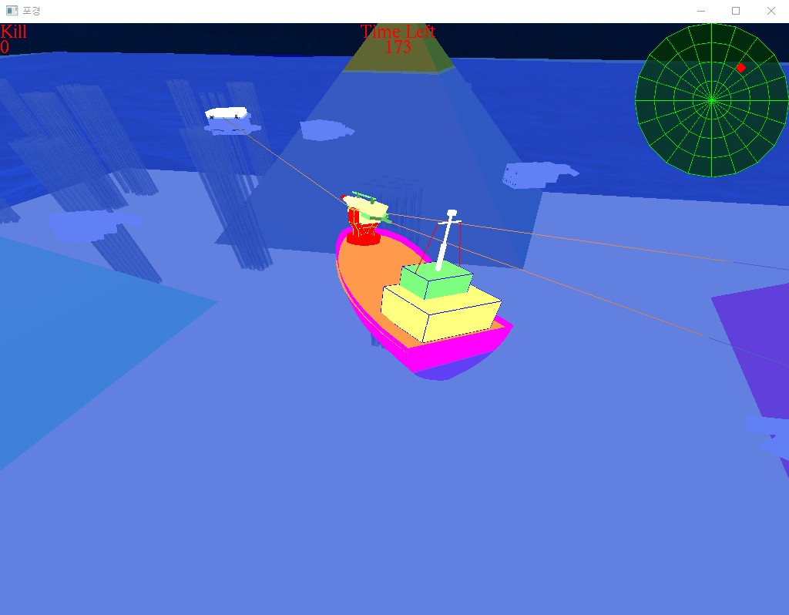
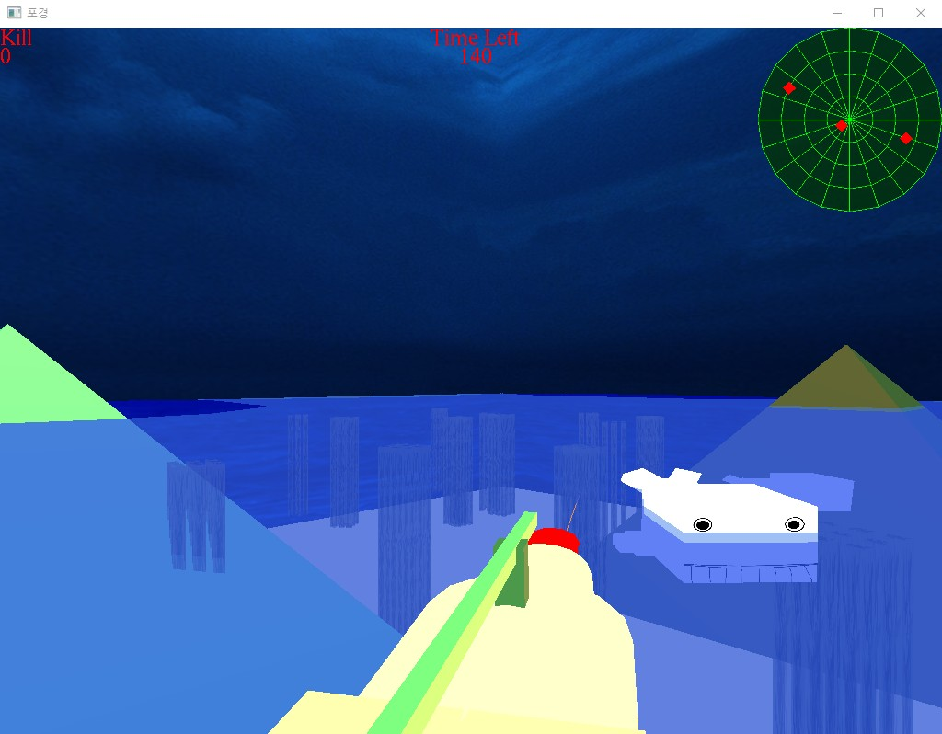
포경(捕鯨) - 게임 스크린샷
3인칭 이동 모드
1인칭 작살 발사 모드

Slide 9
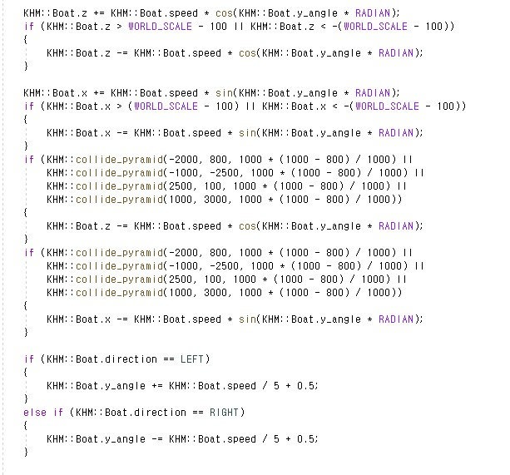
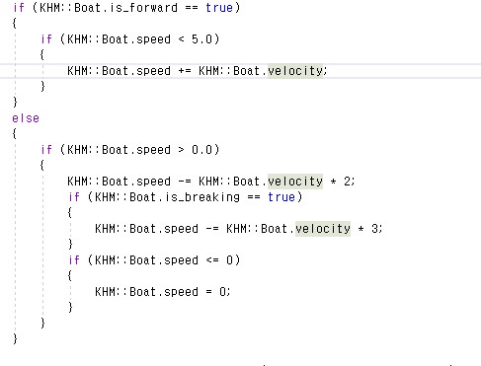
예시 – 배의 이동
가속 버튼이 눌리면 속도 값이 점차 증가
속도 값에 따라 배의 이동, 회전 구현

Slide 10
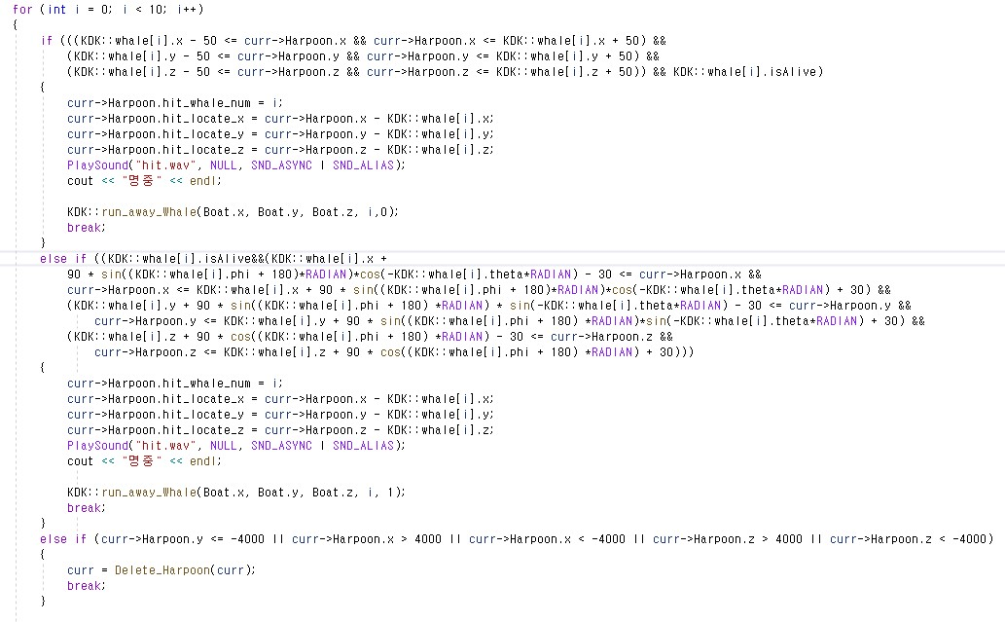
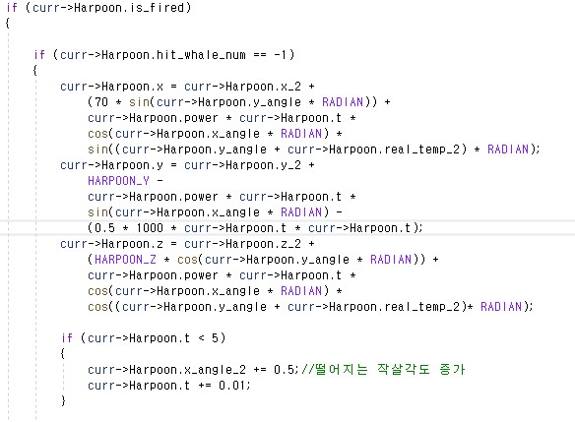
예시 – 작살의 이동
중력 등의 요소를 적용한 작살의 이동
고래에 명중 시 충돌 체크 후 작살 고정

Slide 11
무인도서정보 검색기
대한민국에 존재하는 무인도 검색기
대한민국의 무인도 정보를 제공하는 공공 API를 이용하여 정보를 받아오고, 섬의 위치를 구글 지도와 연동하여 위치를 보여준다.
섬 이름 혹은 주소를 통하여 무인도의 위치, 면적, 생태 현황 등의 정보를 얻을 수 있다.
TKINTER를 통하여 UI 제작하였다.
개발 환경: PYCHAM, TKINTER, BEAUTIFULSOUP4
개발 언어: PYTHON
개발 기간: 2020년 5월 부터~ 2020년 6월 까지 약 1개월
개발 인원: 1인
어려웠던 점: UI제작 및 배치에 익숙하지 않아서 조잡한 면이 있다.
GITHUB 주소: https://github.com/kshg1324/script_language

Slide 12
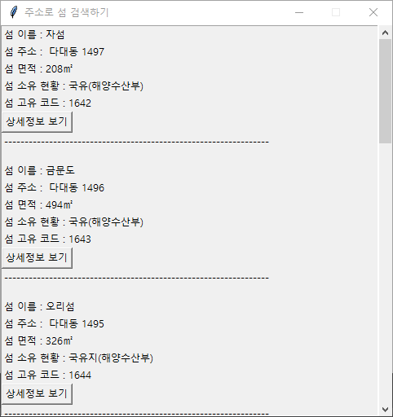
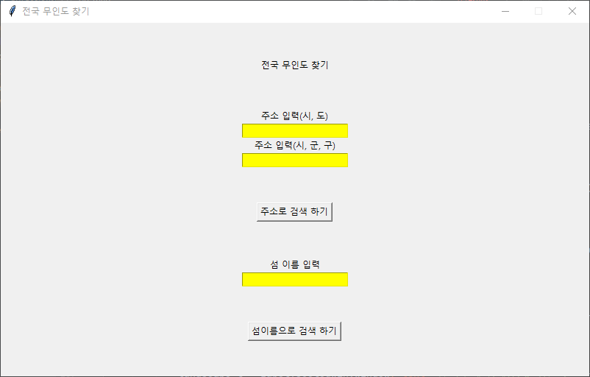
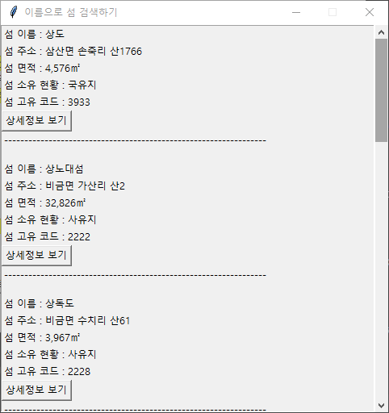
실행 방법
예시 – 부산광역시 사하구
주소를 통한 검색 결과
(섬의 간단한 정보를
보여준다)
OR
주소 또는 섬 이름으로 검색할 수 있다.
예시 – 섬 이름에
“상”이라고 검색한 결과
(이름에 “상＂이 들어간
섬들이 검색된다.)

Slide 13
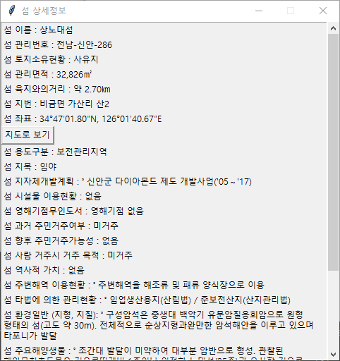
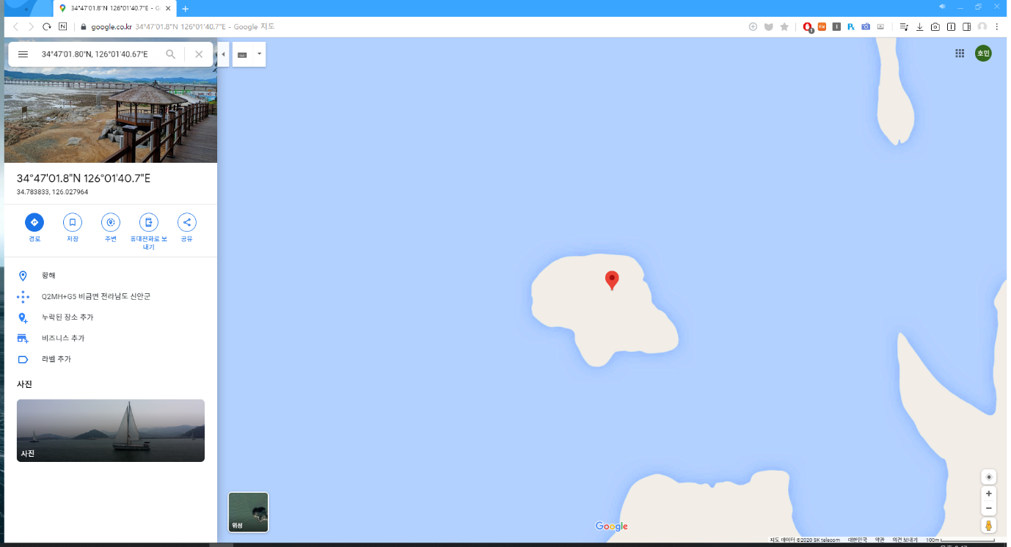
실행 방법
“지도로 보기” 버튼을 누르면
구글지도와 연동되어 위도, 경도를 통하여
섬의 위치를 검색하여 보여준다.
“상세정보 보기” 버튼을 누르면
섬의 다양한 정보들을 보여준다.

